Slide 1
ПОМІЧНИЦЯ
БІЗНЕСМЕНА
Автор проекту: Самойлов Ілля,
учень 9 - а класу
Керівник проекту: Смирнов П.А.,
спеціаліст вищої категорії,
учитель трудового навчання

Slide 2
Мій тато – бізнесмен!
Підставка
під візитні картки –
це ПОМІЧНИЦЯ!
Спілкування
з широким кругом
людей
Нагадування
про улюбленого
сина
Оперативність
у знаходженні
потрібної інформації
Позитивна енергетика
від виробу,
виготовленого власноруч
Втрата часу на пошук
необхідної візитної картки

Slide 3

Міні – маркетингове дослідження, спрямоване на вибір об'єкту проектування
60%
30%
10%
функціональність та привабливість
використані матеріали
доступна ціна

Slide 4
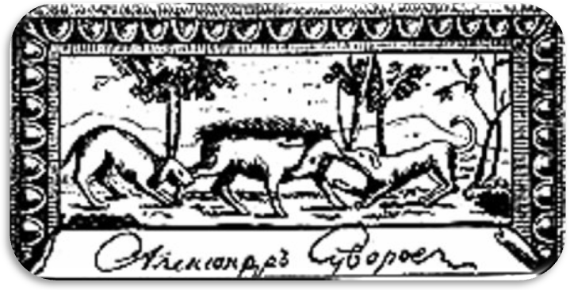



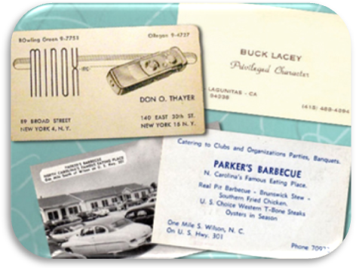
МЕНІ БУЛО ЦІКАВО…
ВІЗИТНА КАРТКА – традиційний носій
контактної інформації про людину або організацію.

Slide 5
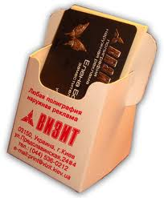
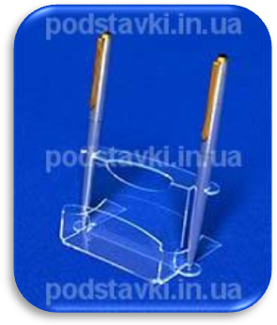
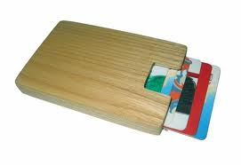
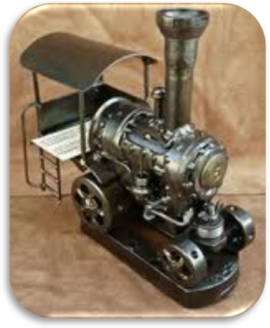
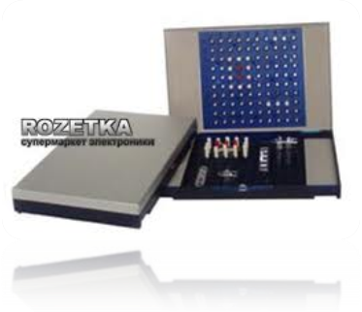
ОБ`ЄКТИ – АНАЛОГИ ТА ЇХ АНАЛІЗ

Slide 6
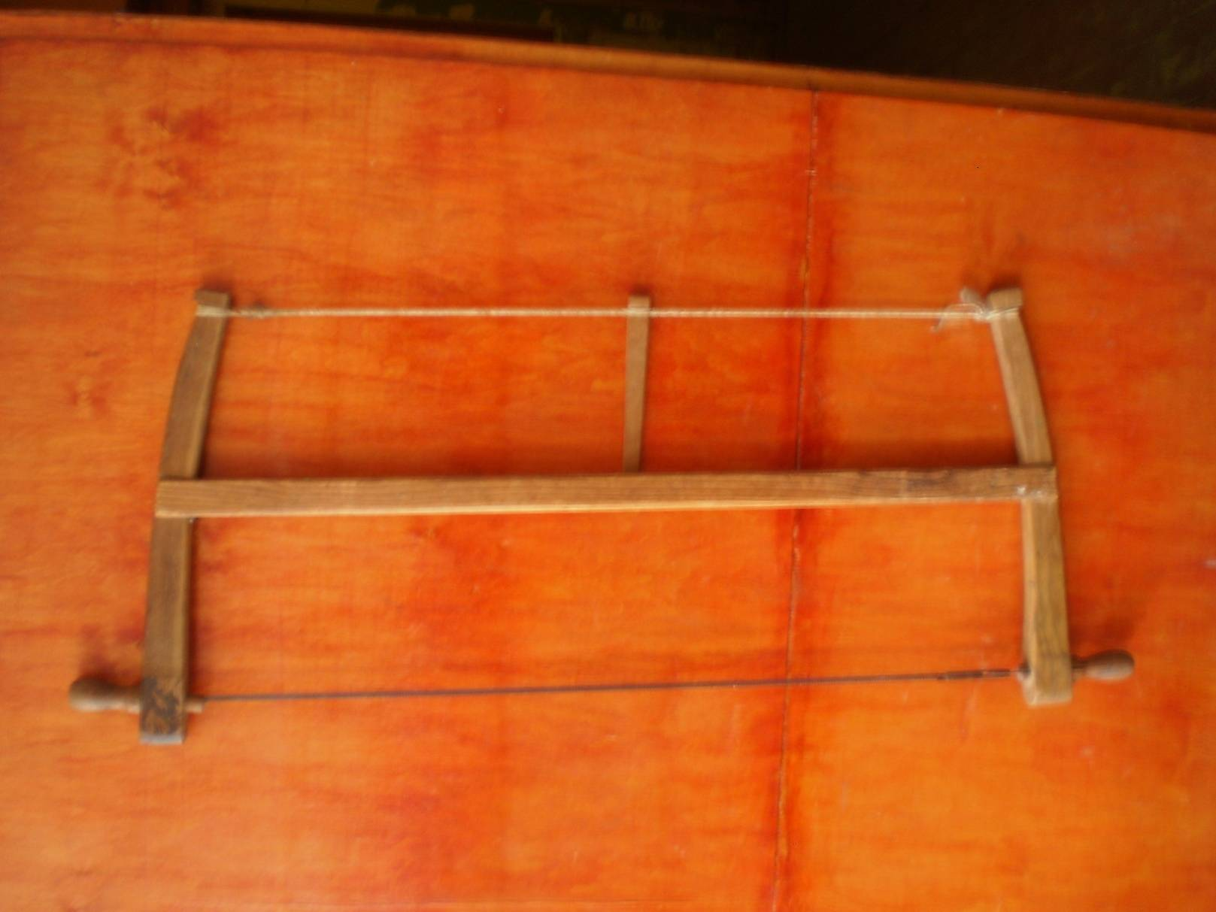
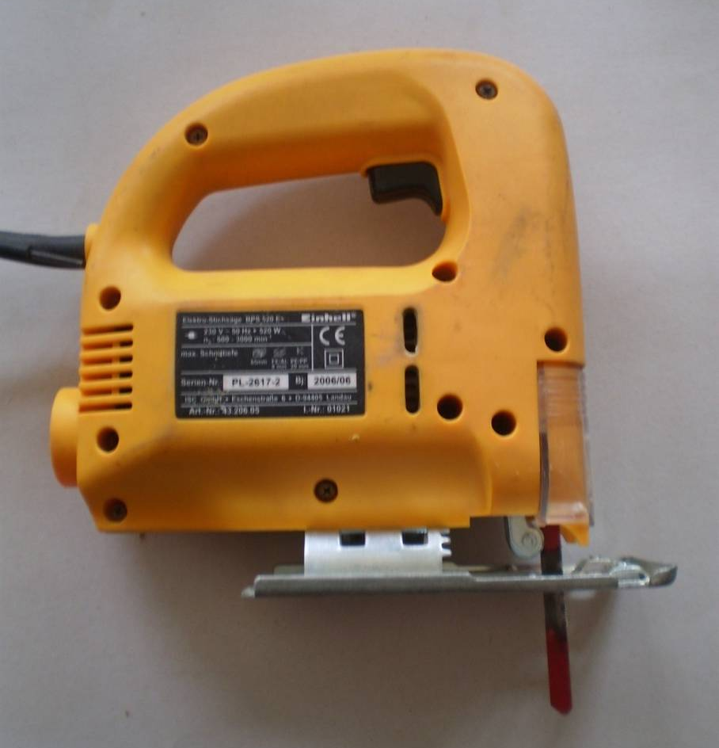
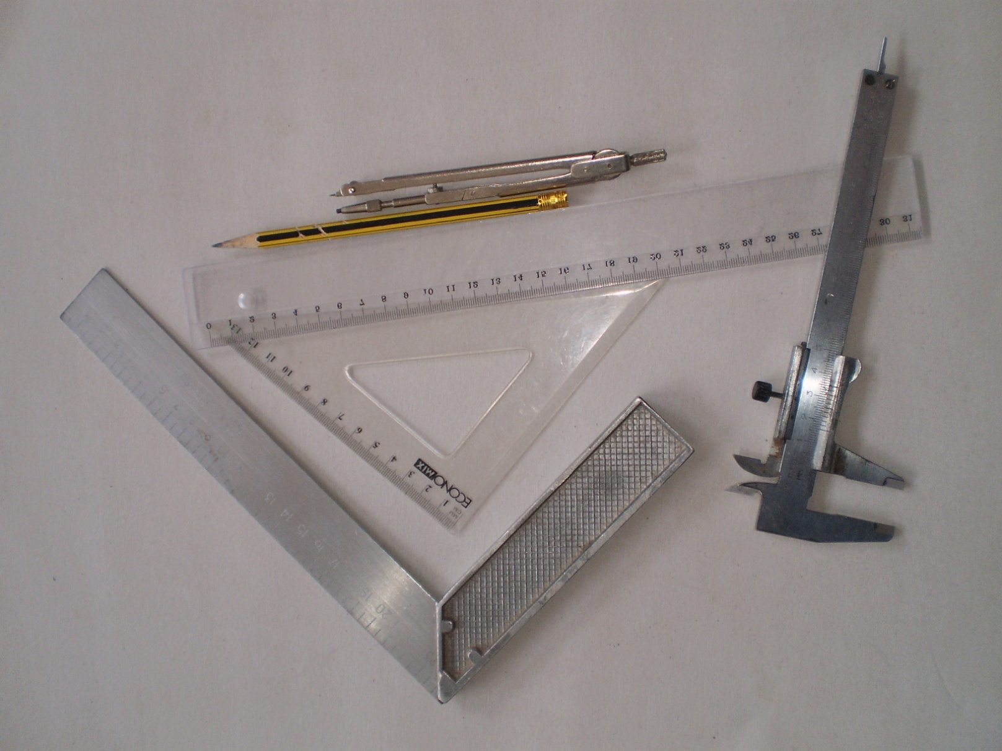
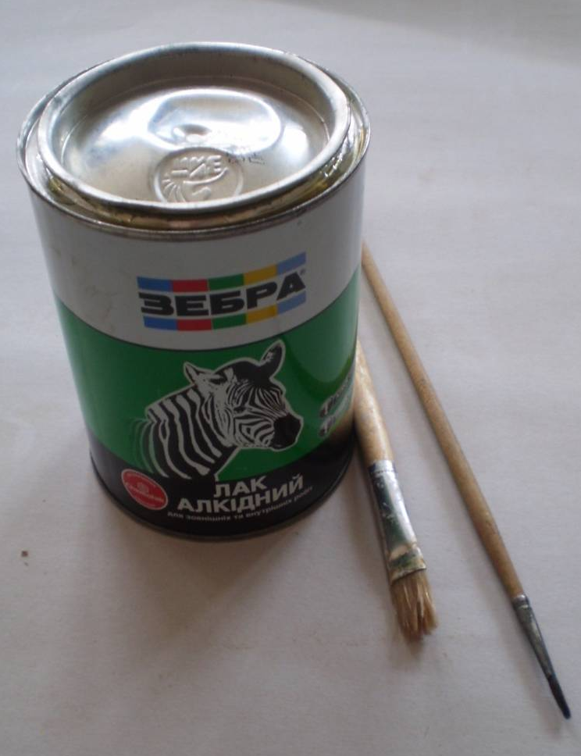
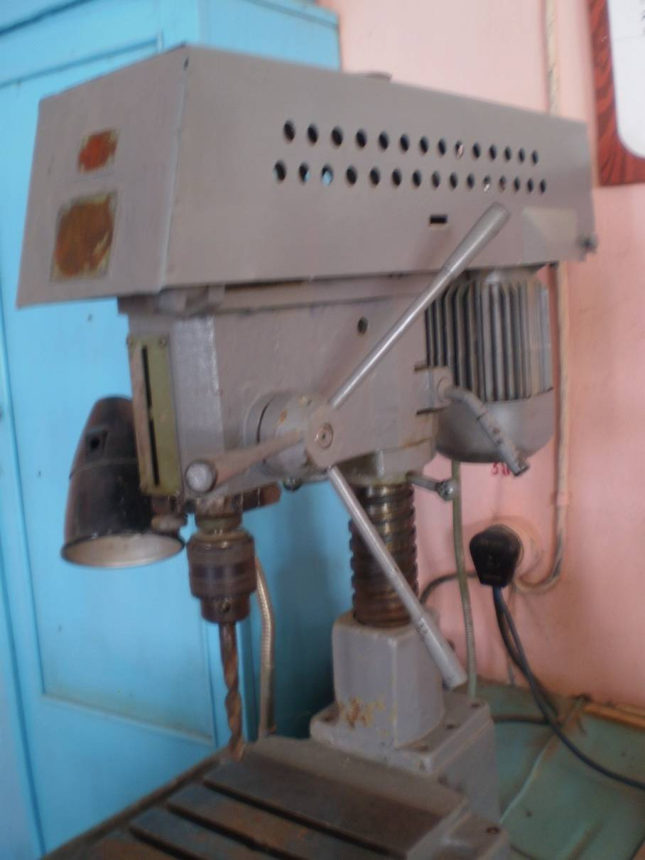
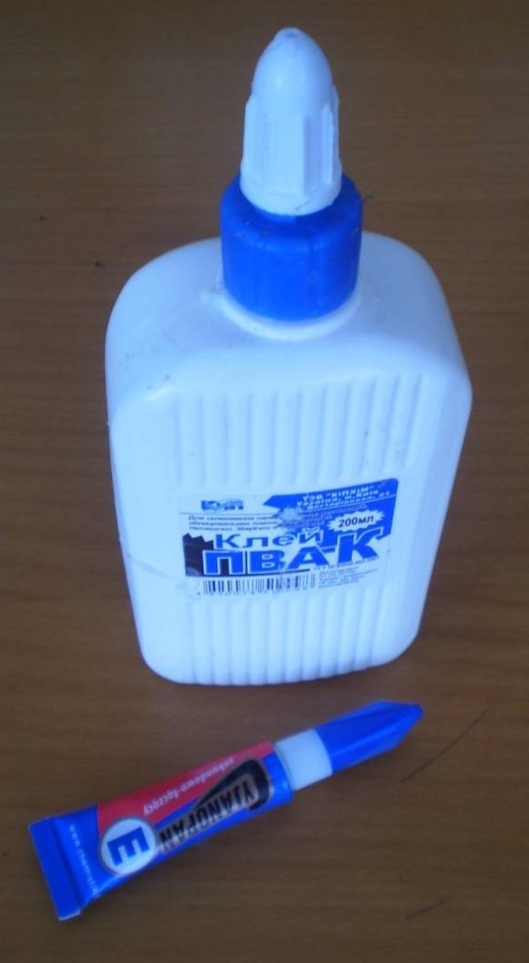
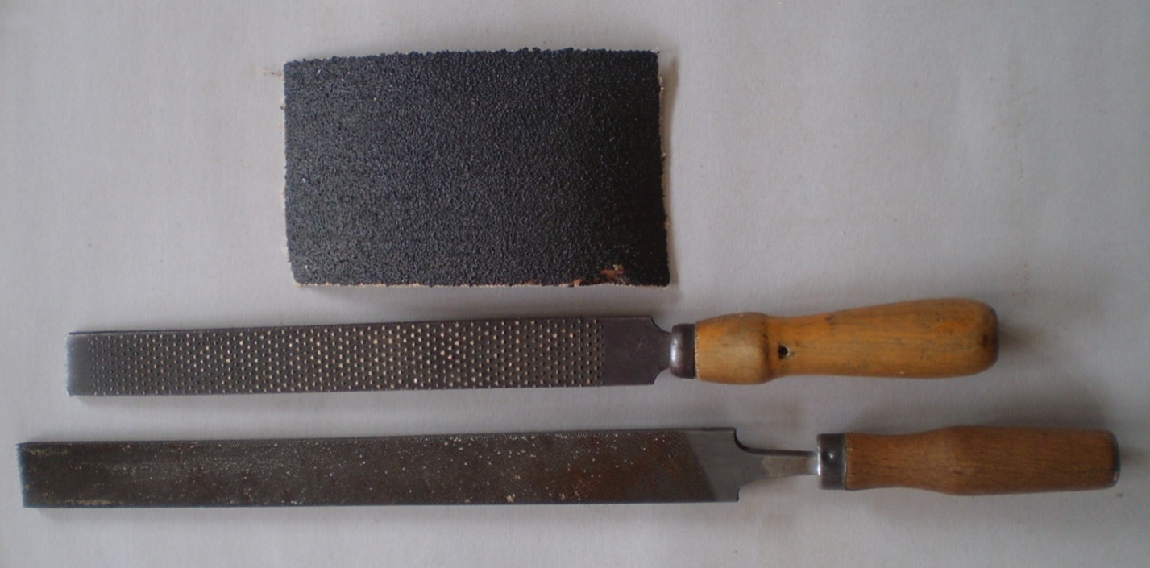
МОЇ ПОМІЧНИКИ

Slide 7
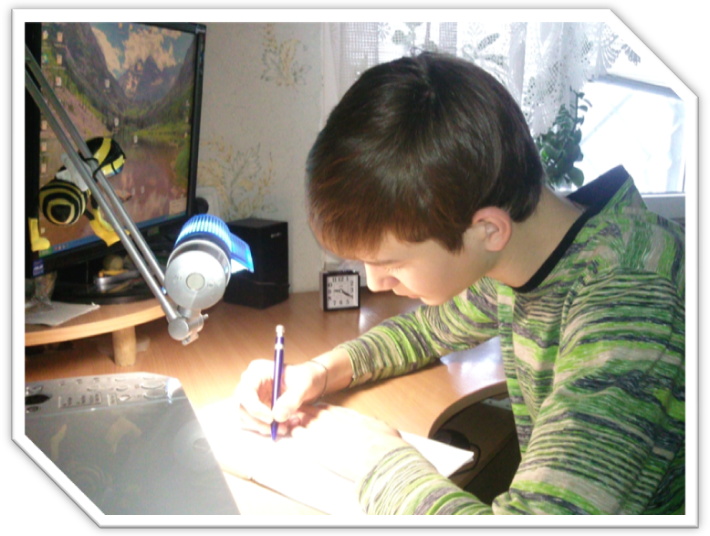
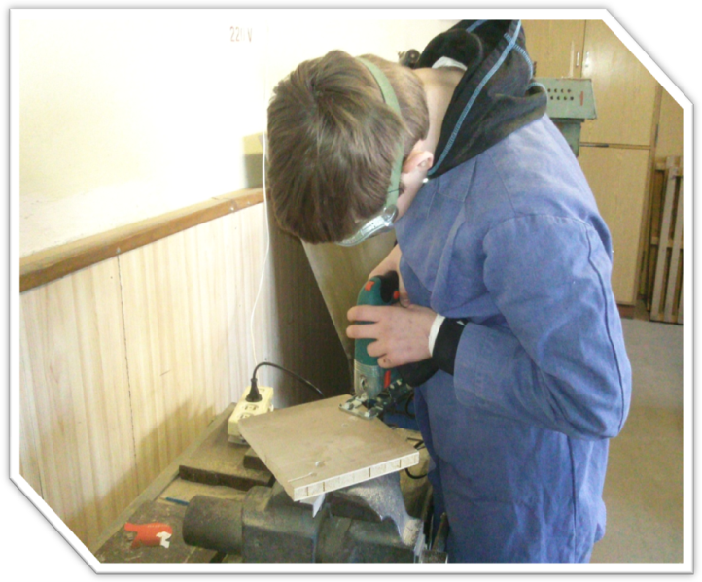
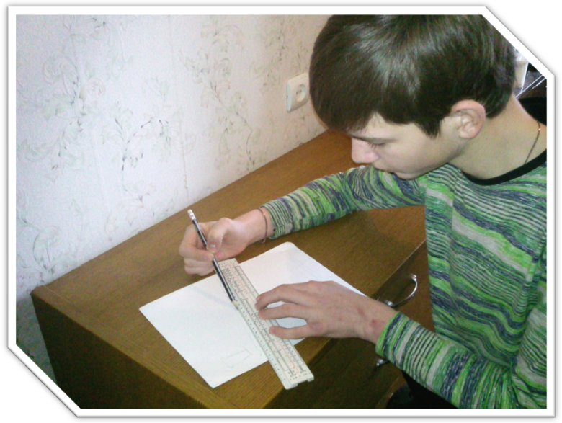
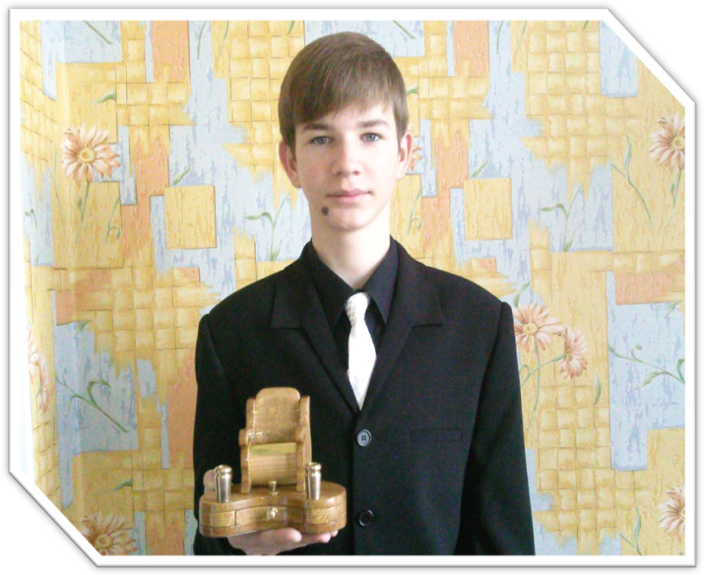
КРОКИ НАЗУСТРІЧ МРІЇ…

Slide 8
ДАВАЙТЕ ПІДРАХУЄМО:
ВИТРАТИ | ВАРТІСТЬ ВИТРАТ (грн.)
Розходи на матеріали | 76,30 грн.
Витрати на оплату праці | 75 грн.
Податок на заробітну плату | 9,75 грн.
Амортизація інструментів та устаткування | 10,32 грн.
Величина прибутку | 34,27 грн.
Загальна вартість виробу | 205,64 грн.

Slide 9
ВИСНОВКИ
Надав можливість перевірити
власну майстерність
під час виготовлення виробу
Розвиток
особистісних якостей
Сприяв вихованню
вмінь економічно
використовувати
матеріали
Покращив
комунікативні
здібності
Приніс
естетичну насолоду
від отриманих
результатів праці
та користь для родини
Створив можливість
для професійного
самовизначення
в умовах ринкових відносин

Slide 10
РЕКЛАМА
Я, хлопчина - молодець, таткові зробив стілець!
Замаленьким виглядає? Інші функції він має!
Тато, фірмою керує, все спілкується, мудрує.
Є клієнтів в нього море й на столі візиток гори…
Доки свою відшукає, купу часу витрачає.
І якщо сказать критично, то не зовсім естетично
Виглядав у тата стіл, доки не доклав я сил.
Тиждень спорилась робота й у День Армії і Флоту,
Все звершилось на кінець – скрасив татків стіл стілець.
Стало затишно і зручно, ще подякувала гучно
За порядок на столі моя матінка мені,
Бо давно воює з татком, що не стежить за порядком!

Slide 11
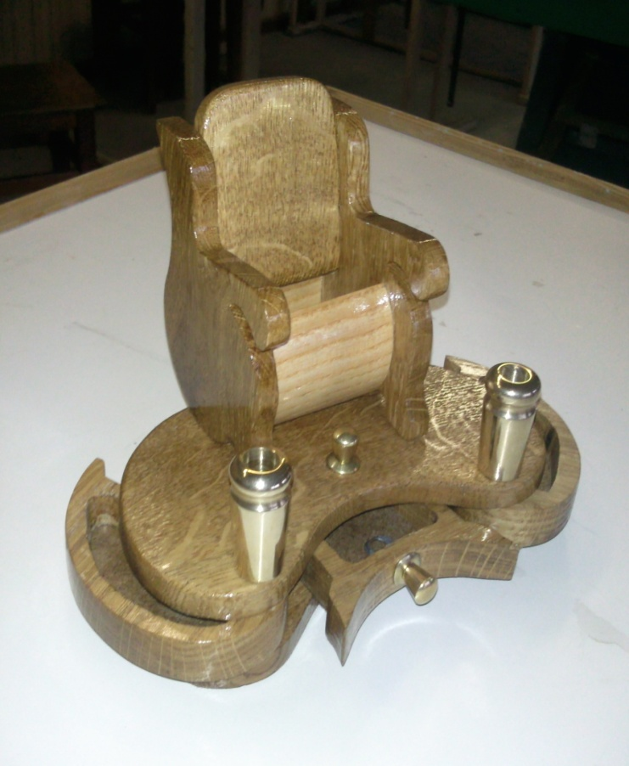
ДЯКУЮ ЗА УВАГУ!

